Slide 1


Název školy: ZŠ Štětí, Ostrovní 300
Autor: Mgr. Ilona Stieranková
Název materiálu: VY_32_INOVACE_CJ.5.A.16_podstatna_jmena
Název: Podstatná jména
Číslo operačního programu: CZ.1.07/1.4.00/21.1693
Název projektu: PRIMA ŠKOLA
Anotace: Materiál je určen pro žáky 5. ročníku, slouží k procvičování mluvnických kategorií podstatných jmen rodu mužského, ženského a středního.
Datum: 07. 01. 2013
Ročník: pátý
Vzdělávací oblast: Český jazyk a literární výchova

Slide 2


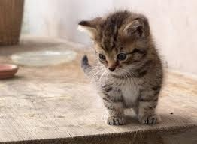

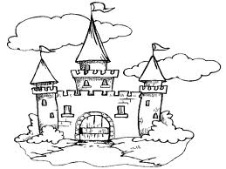
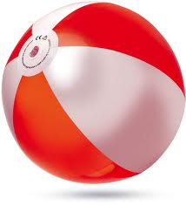



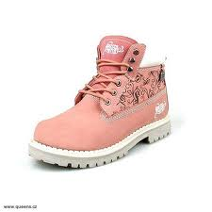
PODSTATNÁ JMÉNA

Slide 3
PODSTATNÁ JMÉNA
U jednotlivých obrázků určete mluvnické kategorie podstatných jmen.
ROD
ČÍSLO
PÁD
VZOR

Slide 4

PODSTATNÁ JMÉNA
kniha
rod ženský
číslo jednotné
pád 1.
vzor žena

Slide 5

PODSTATNÁ JMÉNA
květiny
rod ženský
číslo množné
pád 1.
vzor žena

Slide 6

PODSTATNÁ JMÉNA
kotě
rod střední
číslo jednotné
pád 1.
vzor kuře

Slide 7
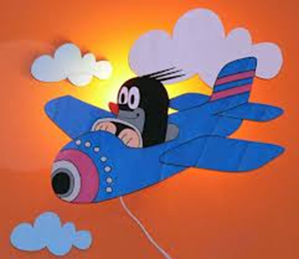
PODSTATNÁ JMÉNA
krtek
rod mužský
číslo jednotné
pád 1.
vzor pán

Slide 8
PODSTATNÁ JMÉNA
letadlo
rod střední
číslo jednotné
pád 1.
vzor město

Slide 9
PODSTATNÁ JMÉNA
mraky
rod mužský
číslo množné
pád 1.
vzor hrad

Slide 10

PODSTATNÁ JMÉNA
hrad
rod mužský
číslo jednotné
pád 1.
vzor hrad (sám vzor)

Slide 11

PODSTATNÁ JMÉNA
míč
rod mužský
číslo jednotné
pád 1.
vzor stroj

Slide 12

PODSTATNÁ JMÉNA
klíč
rod mužský
číslo jednotné
pád 1.
vzor stroj

Slide 13
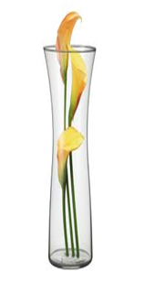
PODSTATNÁ JMÉNA
váza
rod ženský
číslo jednotné
pád 1.
vzor žena

Slide 14

PODSTATNÁ JMÉNA
dárek
rod mužský
číslo jednotné
pád 1.
vzor hrad

Slide 15
PODSTATNÁ JMÉNA
stuhy
rod ženský
číslo množné
pád 1.
vzor žena

Slide 16

PODSTATNÁ JMÉNA
bota
rod ženský
číslo jednotné
pád 1.
vzor žena

Slide 17
PODSTATNÁ JMÉNA
tkanička
rod ženský
číslo jednotné
pád 1.
vzor žena

Slide 18
PODSTATNÁ JMÉNA RODU ŽENSKÉHO
Zdroje:
http://www.google.cz/imgres
https://encrypted-tbn3.gstatic.com/images?q=tbn:ANd9GcR7PNDjy0evmdHLXA1870IwjsIje9lDN_ufOoFGMLwT4ZllB39DAg
http://www.google.cz/imgres?hl=cs&client=firefox-a&hs=UOo&sa=X&tbo=d&rls=org.mozilla:cs:official&biw=1366&bih=644&tbm=isch&tbnid=8JNDT1bmXAK4OM:&imgrefurl
http://www.google.cz/imgres?hl=cs&client=firefox-a&hs=9mT&sa=X&tbo=d&rls=org.mozilla:cs:official&biw=1366&bih=644&tbm=isch&tbnid=1vaFq0MGDN4dhM:&imgrefurl=http://www.i-creative.cz/2008/09/01/pohadkove-omalovanky
http://www.google.cz/imgres?start=124&hl=cs&client=firefox-a&hs=WVo&sa=X&tbo=d&rls=org.mozilla:cs:official&biw=1366&bih=644&tbm=isch&tbnid=K0EPeLMAodQ37M:&imgrefurl=http://zirafa-zebra.blog.cz/0906/kytka-tulipanu
http://www.google.cz/imgres?start=140&hl=cs&client=firefox-a&hs=ftT&sa=X&tbo=d&rls=org.mozilla:cs:official&biw=1366&bih=644&tbm=isch&tbnid=NBInnRJdVMZUFM:&imgrefurl=http://dekoraceprodeti.cz/lampicka-krtek-letadlo
http://www.google.cz/imgres?hl=cs&client=firefox-a&hs=mG9&sa=X&tbo=d&rls=org.mozilla:cs:official&biw=1366&bih=644&tbm=isch&tbnid=uNLckSRYXTwcJM:&imgrefurl
http://www.google.cz/imgres?hl=cs&client=firefox-a&hs=AM9&sa=X&tbo=d&rls=org.mozilla:cs:official&biw=1366&bih=644&tbm=isch&tbnid=4wijBL1E8KEM6M:&imgrefurl=http://www.kavalier.cz/cz/vazy
http://www.google.cz/imgres?hl=cs&client=firefox-a&hs=pW9&sa=X&tbo=d&rls=org.mozilla:cs:official&biw=1366&bih=644&tbm=isch&tbnid=xOtk6VjooK1ZRM:&imgrefurl
http://www.google.cz/imgres?hl=cs&client=firefox-a&hs=PZ9&sa=X&tbo=d&rls=org.mozilla:cs:official&biw=1366&bih=644&tbm=isch&tbnid=M1-kLvwbjvXknM:&imgrefurl

Slide 19
PODSTATNÁ JMÉNA RODU ŽENSKÉHO
Metodika:
Pomocí tohoto materiálu s dětmi procvičujeme podstatná jména a jejich mluvnické kategorie.
Na druhém slidu necháme děti doplnit ukazovací zájmena.
Žáci určují sami do sešitů rod, číslo, pád a vzor podle druhého a třetího slidu.
Společně kontrolujeme a opravujeme dle dalších slidů.
Materiál slouží k upevnění učiva o podstatných jménech.

